Slide 11
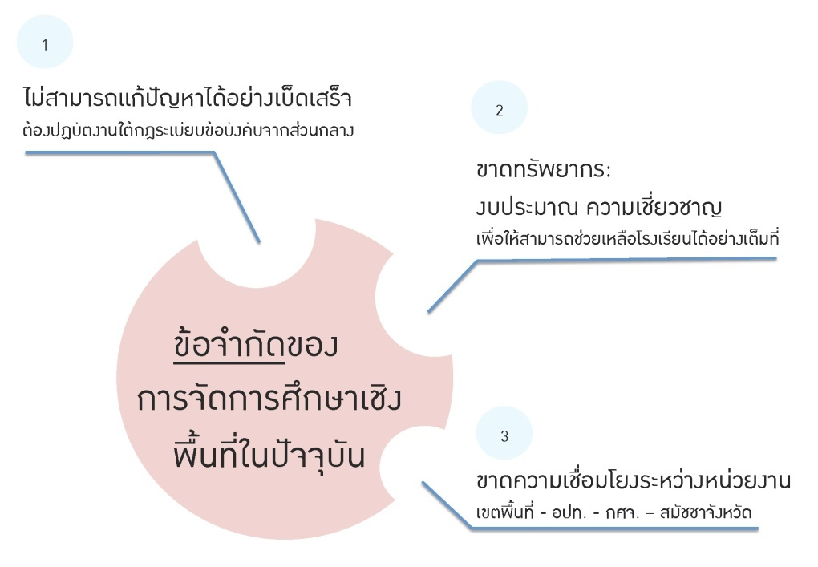
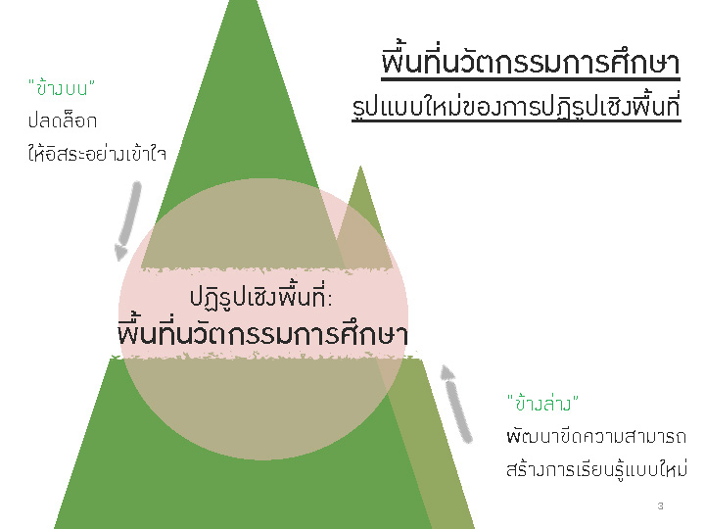
ความเป็นมา
การจัดตั้งพื้นที่นวัตกรรมการศึกษา
ภาคีเพื่อการศึกษาไทย (Thailand Education Partnership: TEP)
เสนอให้พื้นที่นวัตกรรมการศึกษา เป็นพื้นที่ปฏิรูป ค้นหานวัตกรรมที่มีอยู่ ทดลองนวัตกรรม พัฒนาขีดความสามารถ วัดประเมิน ถอดบทเรียน และจัดทำข้อเสนอนโยบายต่อรัฐบาลเพื่อขยายผลระดับประเทศ
สภาการศึกษา
มีมติเห็นชอบในหลักการให้จัดตั้งพื้นที่นวัตกรรมการศึกษา ให้ สพฐ.พิจารณารับเป็นโครงการตามนโยบายและดำเนินการ เมื่อ 9 พ.ค. 2561
สพฐ.
ขับเคลื่อนนโยบาย
พื้นที่นวัตกรรมการศึกษา

Slide 17
นวัตกรรมเชิงนโยบาย>ลดข้อจำกัด เพิ่มความอิสระ
หลักสูตรยืดหยุ่น โครงสร้างเวลาเรียน สื่อ หนังสือเรียน
การจัดสรรงบประมาณ แบบBlock Grant ตามความต้องการและบริบทพื้นที่
การบริหารบุคคลเช่น อัตรากำลัง การคัดเลือกและพัฒนาครู วิทยฐานะ ฯลฯ
ฯลฯ
นวัตกรรมการเรียนการสอน>เห็นผล ขยายต่อ
โรงเรียนที่มีนวัตกรรมเป็นActive Learning
โรงเรียนที่พร้อมรับนวัตกรรมที่เป็น Active Learning
ผู้บริหารมีใจ พร้อมเปลี่ยนแปลง และครูพร้อมปรับเปลี่ยนเรียนรู้ และ
ลงมือทำ
รูปแบบการบริหารจัดการแบบมีส่วนร่วม
ฯลฯ

Slide 19
องค์ประกอบ
รัฐมนตรีช่วยว่าการกระทรวงศึกษาธิการ (พลเอกสุรเชษฐ์ ชัยวงศ์) ประธานกรรมการ
นายสมเกียรติ ตั้งกิจวานิชย์ รองประธานกรรมการ
เลขาธิการสภาการศึกษา กรรมการ
เลขาธิการคณะกรรมการข้าราชการครูและบุคลากรทางการศึกษา กรรมการ
ผู้แทนสำนักงานคณะกรรมการพัฒนาระบบราชการ กรรมการ
ผู้แทนกรมบัญชีกลาง กรรมการ
ผู้แทนสำนักงบประมาณ กรรมการ
รองศาสตราจารย์ประวิต เอราวรรณ์ กรรมการ
รองศาสตราจารย์ปัทมาวดี โพชนุกูล กรรมการ
รองศาสตราจารย์ประภาภัทร นิยม กรรมการ
นางปิยาภรณ์ มัณฑะจิตร กรรมการ
ผู้แทนภาคีในจังหวัดระยอง ศรีสะเกษ สตูล เชียงใหม่ กาญจนบุรี และจังหวัดชายแดนภาคใต้ จังหวัดละ 3 คน กรรมการ
เลขาธิการคณะกรรมการการศึกษาขั้นพื้นฐาน กรรมการและเลขานุการ
ผู้อำนวยการสำนักพัฒนานวัตกรรมการจัดการศึกษา กรรมการและผู้ช่วยเลขานุการ

Slide 23
ผลลัพธ์จากพื้นที่นวัตกรรมการศึกษา
โรงเรียนมีประสิทธิภาพสูง
นำนวัตกรรมการศึกษาไปใช้ได้ผล
เพิ่มสัมฤทธิผลและลดความเหลื่อมล้ำ
แนวทางการปฏิรูปที่ได้ผล
ข้อเสนอเพื่อปรับเปลี่ยนทั้งประเทศ
อิงจากหลักฐานทางการวิจัย
เด็กมีทักษะศตวรรษที่ 21
ได้รับการเรียนรู้ที่มีความหมาย
ตอบโจทย์ชีวิตในอนาคต

Slide 26
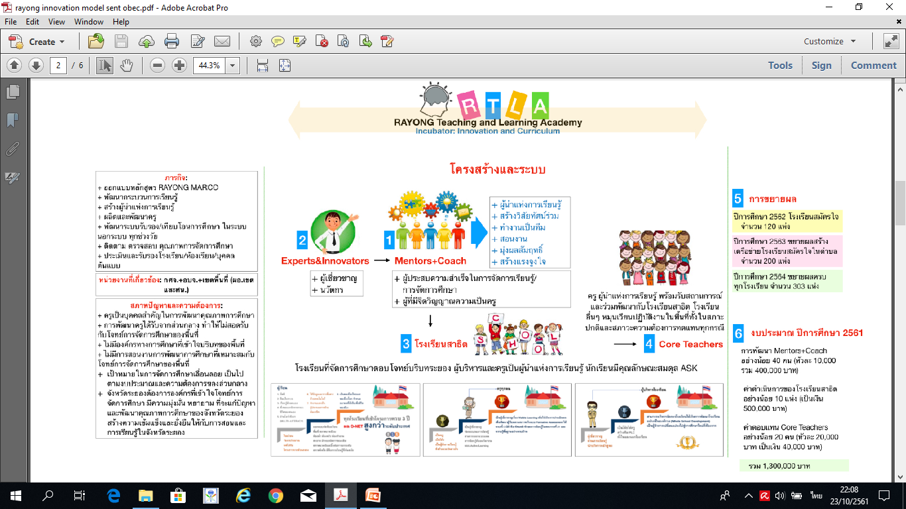

Slide 28
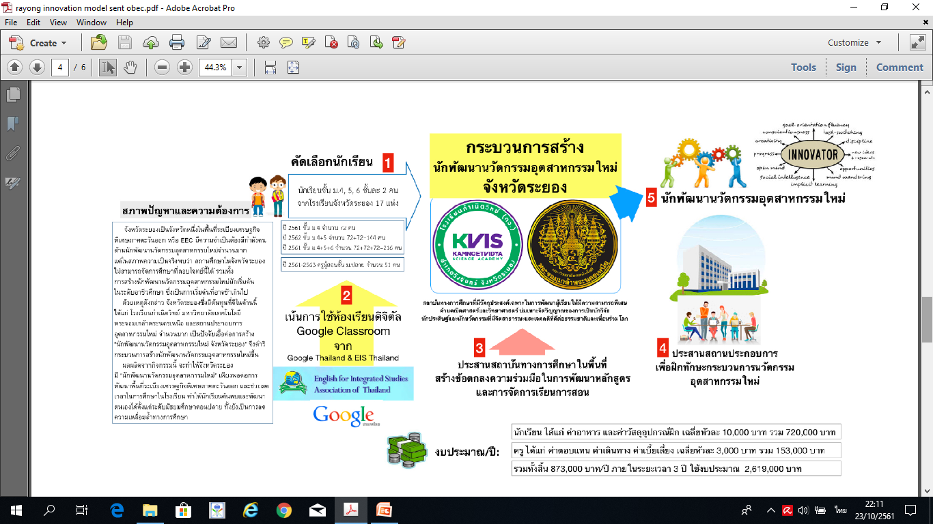

Slide 29
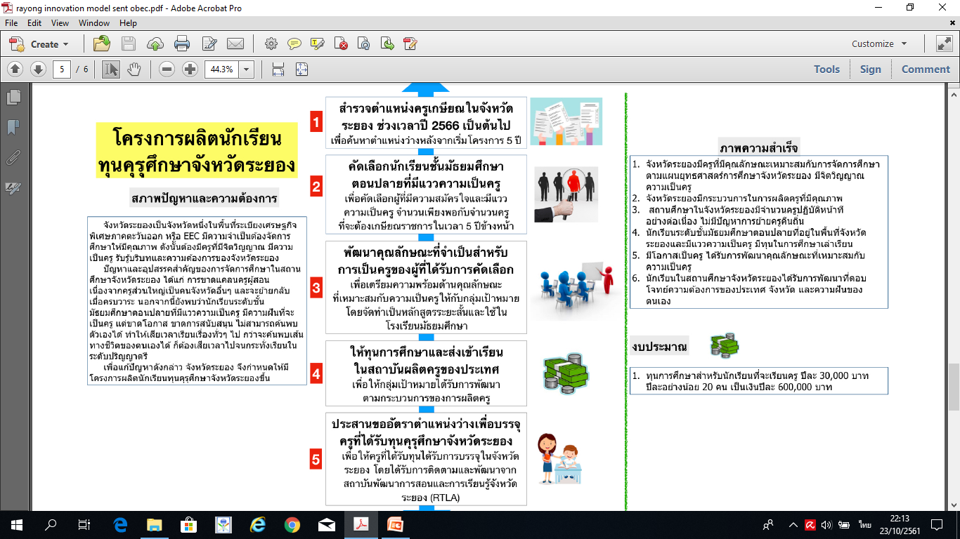

Slide 30
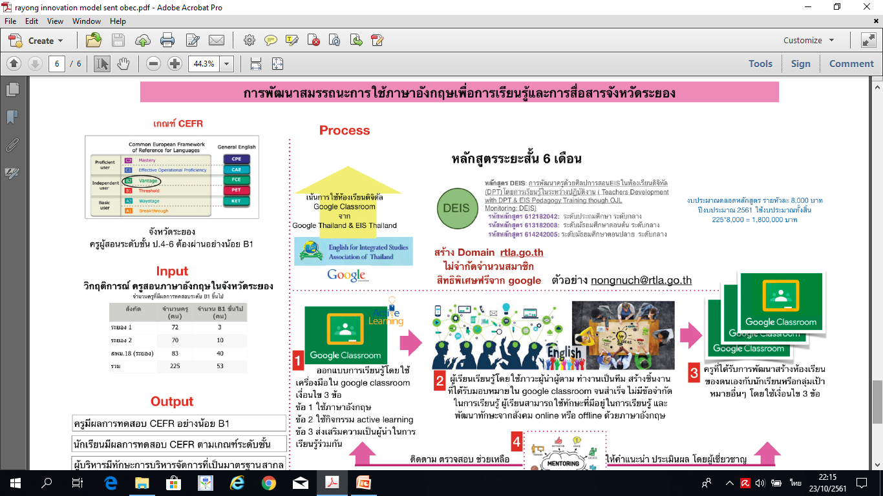

Slide 43
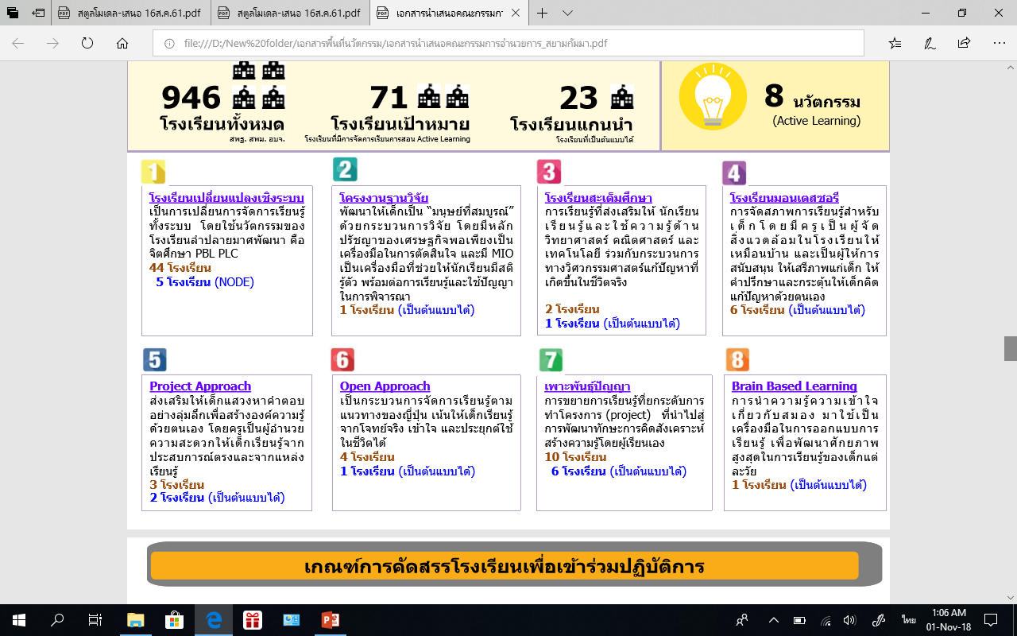

Slide 46
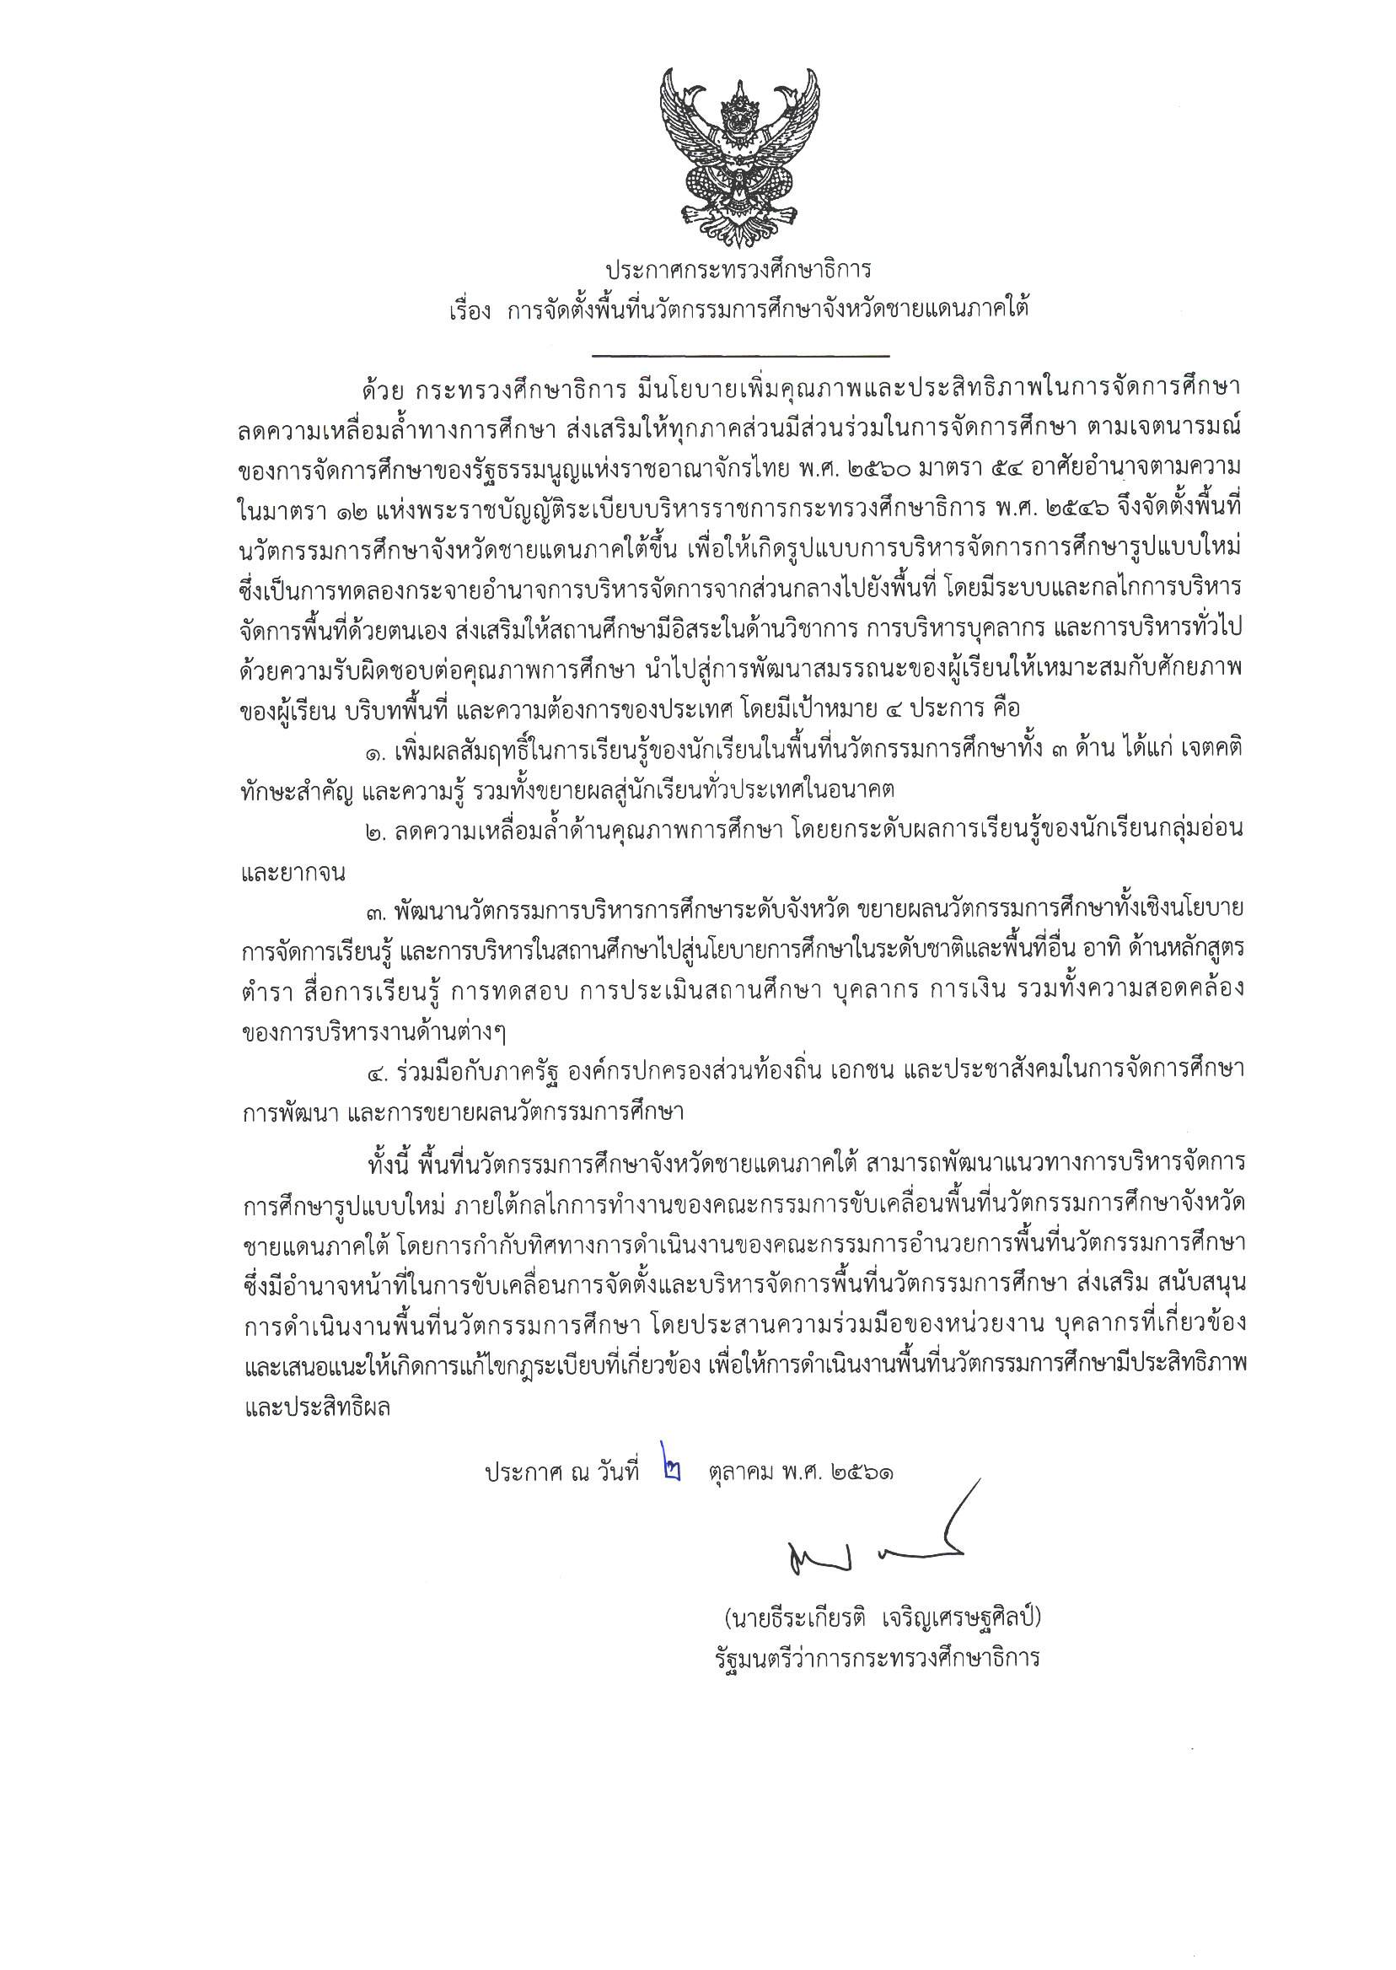

Slide 49
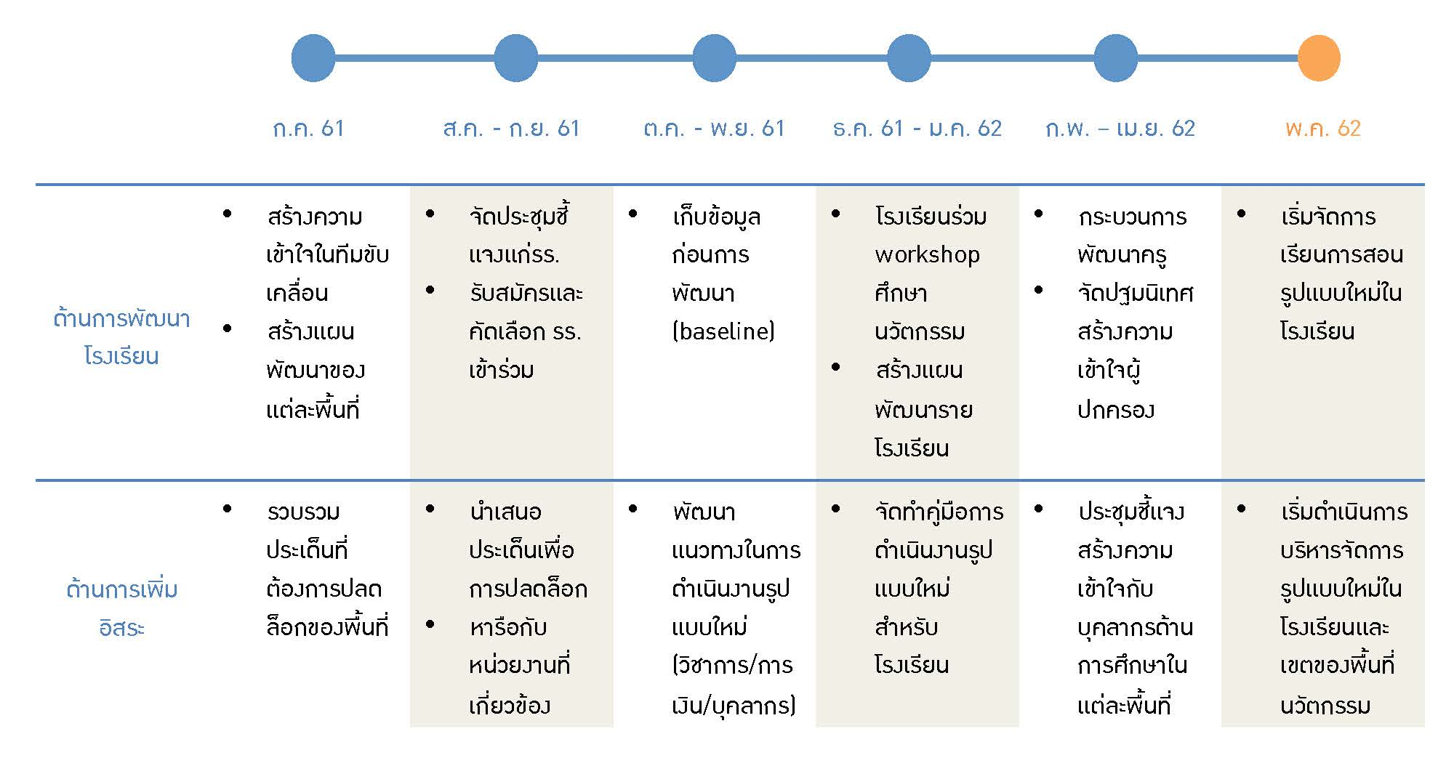
แผนการดำเนินงาน
ปี 2561 - 2562

Slide 50
การดำเนินงานของพื้นที่นวัตกรรมชายแดนใต้
การสร้างความเข้าใจพื้นที่นวัตกรรมการศึกษา
การประชุมคณะกรรมการขับเคลื่อน
การแลกเปลี่ยน ประสบการณ์การทำงานในพื้นที่
การส่งเสริมเครือข่ายด้านบริหารจัดการ และเครือข่ายการเรียนการสอน
การสนับสนุน ส่วนหน้า/จังหวัด/พื้นที่/โรงเรียน/เครือข่ายภาครัฐ สังคม ชุมชน ฯลฯ
การดำเนินงานวันที่ 12-13 ธันวาคม 2561
การนำเสนอนวัตกรรมในพื้นที่จังหวัดชายแดนใต้
เสนอ รมช.ศธ.(พลเอกสุรเชษฐ์ ชัยวงศ์)
การรับทราบปัญหา ข้อเสนอแนะ

